Slide 1

Автономное образовательное учреждение центр развития ребенка детский сад №10 «Рябинка»
Презентация на тему :
Экологическая тропа
Выполнила: Отставнова Юлия Сергеевна

Slide 2
Экологическая тропа-это специально оборудованный, с образовательными и воспитательными целями маршрут, состоящий из ряда объектов
Актуальность:
При ознакомлении детей с природой открываются возможности для эстетического, патриотического, нравственного воспитания. Общение с природой обогащает духовную сферу человека, способствует формированию положительных качеств. Проведение собственных исследований, наблюдений позволяют обобщать, анализировать и способствовать экологически грамотному, безопасному для природы и собственного здоровья поведению.

Slide 3
Цель:
1. Развитие эстетических чувств (умение видеть и почувствовать красоту природы, желания сохранить ее).
2. Формирование системы экологических знаний и представлений.
3. Воспитание осознанного отношения ребенка через общение с природой.
4. Участие детей в посильной для них деятельности по уходу за растениями и животными, по охране и защите природы.

Slide 4
Задачи:
1. Учить видеть красоту природы, сравнивать, анализировать, устанавливать простейшие, причинно-следственные связи, делать обобщения.
2. Знакомить с правилами поведения на природе, уточнить экологические запреты.
3. Развивать логическое мышление, внимание, память.
4. Воспитывать чувство близости к природе и умение сопереживать всему живому.

Slide 5
Формы и методы работы с детьми на экологической тропе:
экологические беседы;
наблюдения в природе;
экскурсии в природу;
целевые прогулки;
КВН, викторина,»Поле чудес»;
экологические конкурсы;
решение экологических ситуативных задач;
чтение художественной литературы;
обсуждение и проигрывание ситуаций;
труд в природе;
коллекционирование;
экологические развлечения, досуги, праздники;
экологические игры (дидактические, игры – путешествия, сюжетно – ролевые игры, соревновательные, подвижные), и т.д.

Slide 6
Формы и методы работы с родителями на экологической тропе:
взросло – детские проекты;
изготовление поделок, рисунков;
субботники по облагораживанию территории детского сада;
участие в конкурсах;
участие в совместных экологических развлечениях, досугах, праздниках;
фотовыставки;
изготовление книжек – малышек (сочиняем экологические сказки), и т.д.

Slide 7
Этапы создания и оформления
Последовательность действий по созданию тропинки может быть следующей:
детальное обследование территории и выделение наиболее интересных объектов;
составление картосхемы тропинки с нанесением маршрута и всех ее объектов
выбор вместе с детьми «хозяина» тропинки — сказочного персонажа, который будет давать ребятам задания и приглашать их в гости;
фотографирование объектов и описание всех точек по схеме, оформленное в виде альбома (паспорта);
изготовление табличек с рисунками, подписями для видовых точек, природоохранных знаков;
составление рекомендаций по использованию объектов тропинки для работы с детьми.

Slide 8
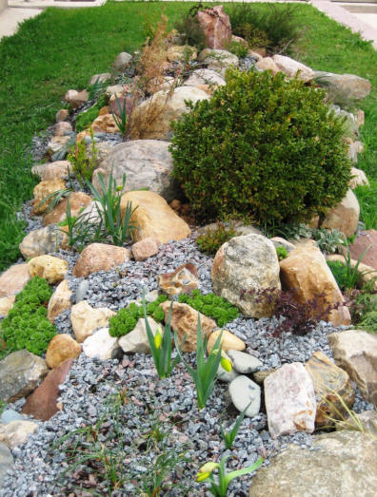
Альпийская горка
Альпийская горка – ландшафтная композиция, как правило, высотная, которую устраивают на естественном или искусственном рельефе в сочетании с подпорными стенками, небольшими водными устройствами. Цель: формировать представления об «альпинарии», как разновидности цветника; дать детям знания о составляющих частях «альпинария» (сочетание объектов живой и неживой природы).
Альпийская горка рассматривается как самостоятельный объект для наблюдений, имеет познавательное и эстетическое значение.

Slide 9
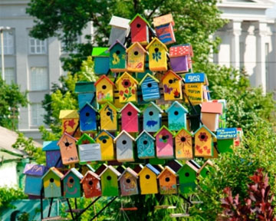
Птичий городок
Информация об объекте
На данном объекте экологической тропы размещаются кормушки, скворечники для наблюдения за птицами во время прогулок с детьми.

Slide 10
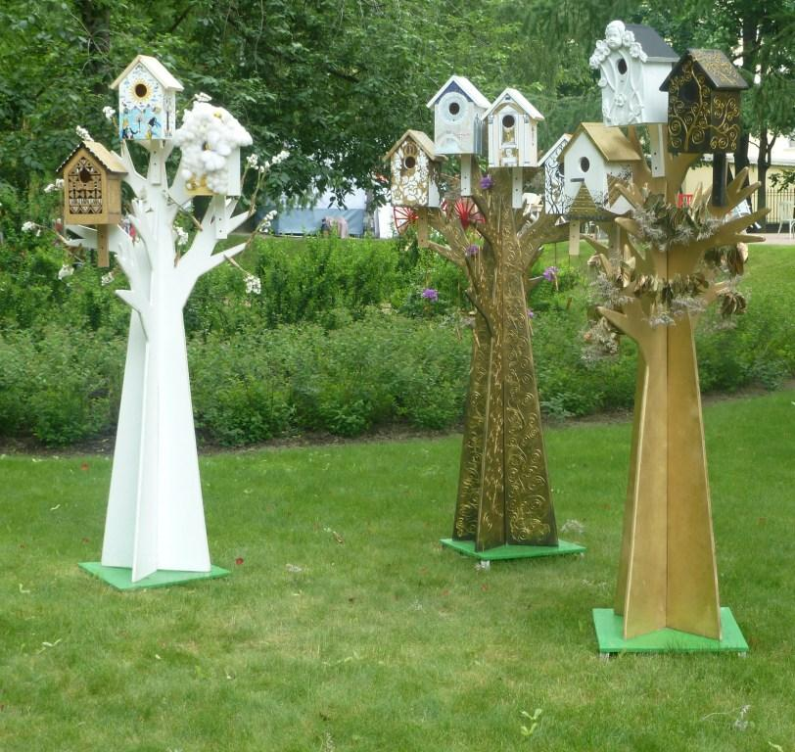
Объекты для наблюдений: голуби, сороки, вороны, воробьи, синички, снегири.
Цель: формировать экологическую культуру детей; прививать любовь к природе и воспитывать бережное отношение к ней; знакомить детей с повадками, условиями жизни, пользе птиц на Земле; развивать познавательную способность дошкольников.

Slide 11
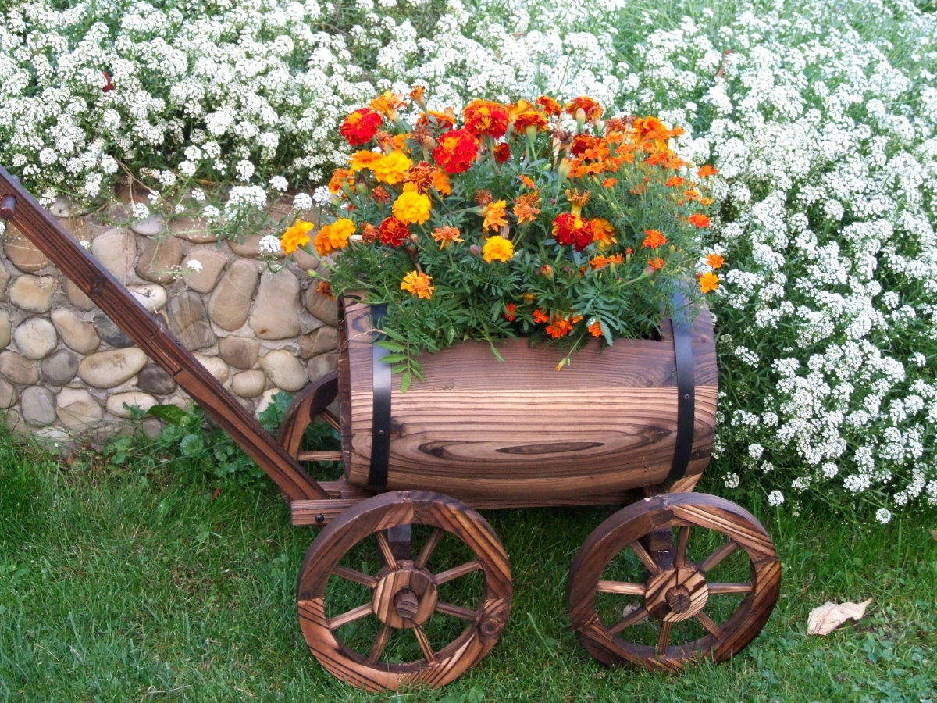
Цветочная станция
Информация об объекте
«Цветочная станция» - это ограниченная территория (клумба), где выращиваются различные декоративные растения. Как правило, это травянистые цветковые растения. Цветники предназначены для украшения и улучшения вида территории ДОУ.
Цель:
- уточнить представления детей о цветниках, о разнообразии цветущих растений, их названия, строение, способы ухода, условия роста;
- сравнение разных цветов по внешнему виду, способам размножения, связь с насекомыми
- учить понимать пользу и значение природы для хорошего настроения и самочувствия
Объекты для наблюдения: многолетние и однолетние цветущие растения: тюльпаны, ирисы, нарциссы, календула и др.

Slide 12
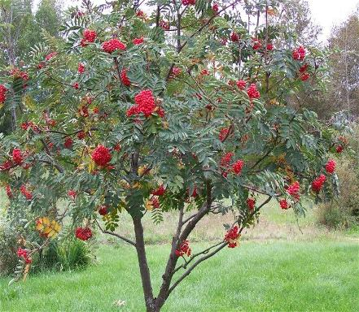
Рябиновая роща
Цель: знакомить детей с рябиной; развивать цветовое восприятие, наблюдательность и зрительную память; учить различать деревья по их листьям; углублять и конкретизировать представления об особенностях внешнего
вида рябины, условиях жизни .
Развивать экологическое мышление, воспитывать гуманное отношение к
миру природы

Slide 13
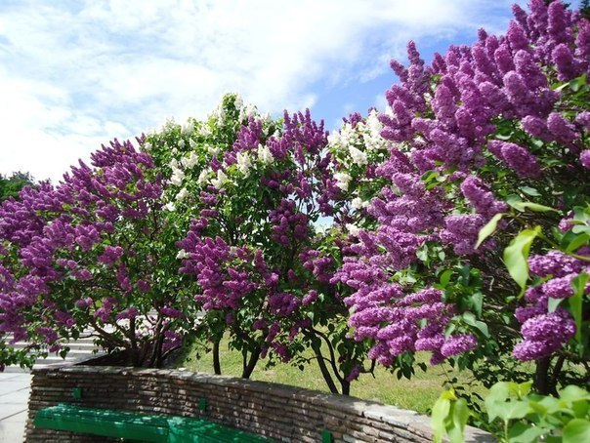
Сирень Победы
Сирень – символ весны, ведь только весной можно увидеть её цветение, почувствовать ни с чем несравнимый аромат. Так в мае1945года, букетами цветов сирени встречали победителей фашизма. Доброй традицией стало высаживание сирени ко дню Победы в разных уголках России .

Slide 14
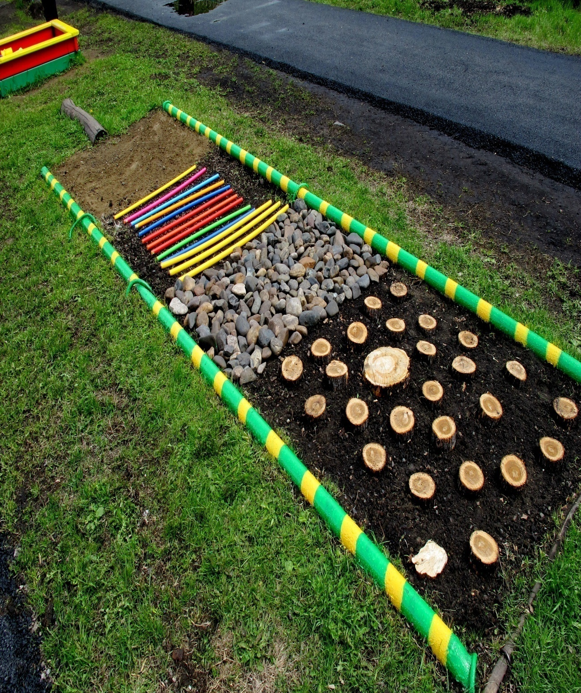
Тропа здоровья
Информация об объекте
Тропа здоровья» позволяет проводить профилактику и коррекцию здоровья детей в игровой форме. Она выполнена из естественных материалов в форме небольших отрезков, мощенных разнофактурным природным материалом. Это спилы деревьев, галька, сосновые шишки, песок.
Упражнения с использованием природных материалов помогают детям развивать физическую силу, гибкость тела, координацию движений ребёнка.
Цель:
-профилактика плоскостопия у детей;
-улучшение координации движений;
улучшение функции сердечнососудистой и дыхательной систем;
повышение сопротивляемости инфекционным заболеваниям;
улучшение эмоционально-психического состояния детей;
приобщение детей к здоровому образу жизни.

Slide 15
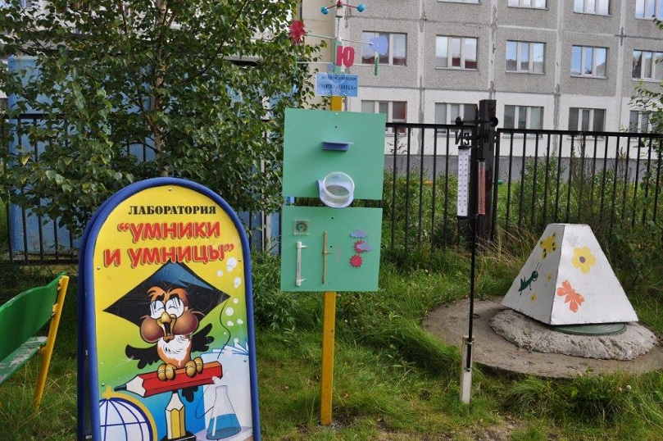
Метеостанция
Информация об объекте
«Метеостанция» – площадка для организации, наблюдений и изучения явлений природы (осадки, направление ветра). При наблюдении за природными явлениями (например, движением облаков, поведением животных, состоянием растений.) При пользовании простых приборов для определения погоды у ребенка развивается наблюдательность, умение делать выводы, обобщать, – все это необходимо для общего развития ребенка.
Цель:
- обучение детей элементарному прогнозированию состояния погоды.
Оборудование детской метеостанции включает в себя:
Термометр – прибор для изменения температуры воздуха.
Барометр — прибор для измерения атмосферного давления, изменение которого предвещает перемену погоды.
Дождемер – прибор для измерения количества осадков.
Флюгер — прибор для определения направления и силы ветра

Slide 16
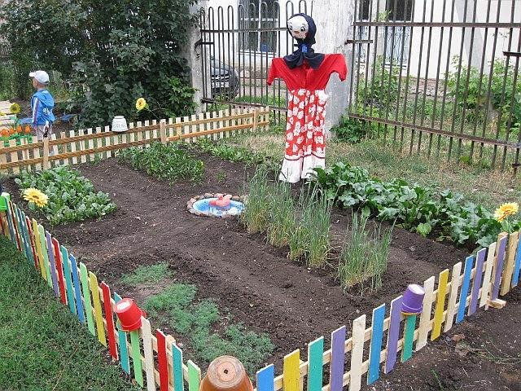
Огород
Информация об объекте
Огород в детском саду способствует развитию наблюдательности и любознательности у детей, что помогает лучше ознакомится с растительным миром. Он способствует расширению представления детей о растениях как живых организмах, об условиях, необходимых для роста и развития. Кроме того, «Огород» развивает эстетические чувства у дошкольников, умение радоваться красоте выращиваемых растений и оценивать результаты своего труда.
Цель:
-расширение и обобщение знаний детей о культурных огородных растениях (помидоре, фасоли, горохе, луке, морковке, редиске, свекле, картошке, кабачке, укропе, петрушке);
- обучение навыкам ухода за ними, формирование представления о значении овощей в жизни человека.
Оборудование. Овощные культуры.

Slide 17
